Slide 1
PROGRAM BANTUAN
SUBSIDI KERAJAAN (BUDI)
NADI X INISIATIF KERAJAAN

Slide 2
Pengenalan
BUDI MADANI ialah inisiatif Kerajaan yang dikendalikan oleh Kementerian Kewangan Malaysia untuk menyalurkan subsidi diesel kepada golongan layak, termasuk pemilik kenderaan diesel, petani, dan pekebun kecil.
Program ini memastikan subsidi diterima oleh yang memerlukan, mengurangkan ketirisan, dan menjamin keadilan.

Slide 3
Objektif
Menyasarkan semula subsidi bahan api kepada golongan yang memerlukan.
Mengawal kenaikan harga barangan melalui subsidi kepada sektor tertentu.
Membantu individu dan sektor pertanian yang terkesan dengan kenaikan kos bahan api.

Slide 4
Kategori Penerima
BUDI MySubsidi Diesel:
Kenderaan awam dan pengangkutan barangan terpilih.
BUDI Agri-Komoditi:
Petani, penternak, dan pekebun kecil berdaftar.
BUDI Individu:
Pemilik kenderaan diesel individu layak.
*Penerima yang layak akan menerima bantuan tunai sebanyak RM200 sebulan*

Slide 5
Syarat Permohonan
MySubsidi Diesel :
Pemohon yang telah mendapat kelulusan awal Skim Kawalan Diesel Subsidi (SKDS) dan
Masih menunggu untuk mendapatkan “fleet card.”
BUDI Agri-Komoditi:
Pemohon mestilah berdaftar sebagai petani atau pekebun kecil dengan agensi berkaitan di bawah Kementerian Pertanian & Keterjaminan Makanan atau Kementerian Perladangan & Komoditi.
Aktif dalam sektor pertanian atau komoditi dengan perolehan tahunan antara RM50,000 hingga RM300,000.
BUDI Individu:
Pemohon mestilah warganegara Malaysia.
Memiliki kenderaan diesel persendirian yang didaftarkan dengan JPJ; dan
Bukan kenderaan mewah berusia kurang daripada 10 tahun.
Kenderaan mempunyai cukai jalan yang masih aktif.
Pendapatan tahunan individu atau pasangan RM100,000 dan ke bawah.

Slide 6
Cara Permohonan
Layari laman rasmi https://budimadani.gov.my/
Pilih kategori bantuan dan klik "Mohon Di Sini".
Masukkan nombor Kad Pengenalan, dan klik “Semak”.
Klik “Daftar Akaun” untuk pemohonan Baharu.
Masukkan maklumat pemohon dan kata laluan.
Klink “Hantar”
1
2
3

Slide 7
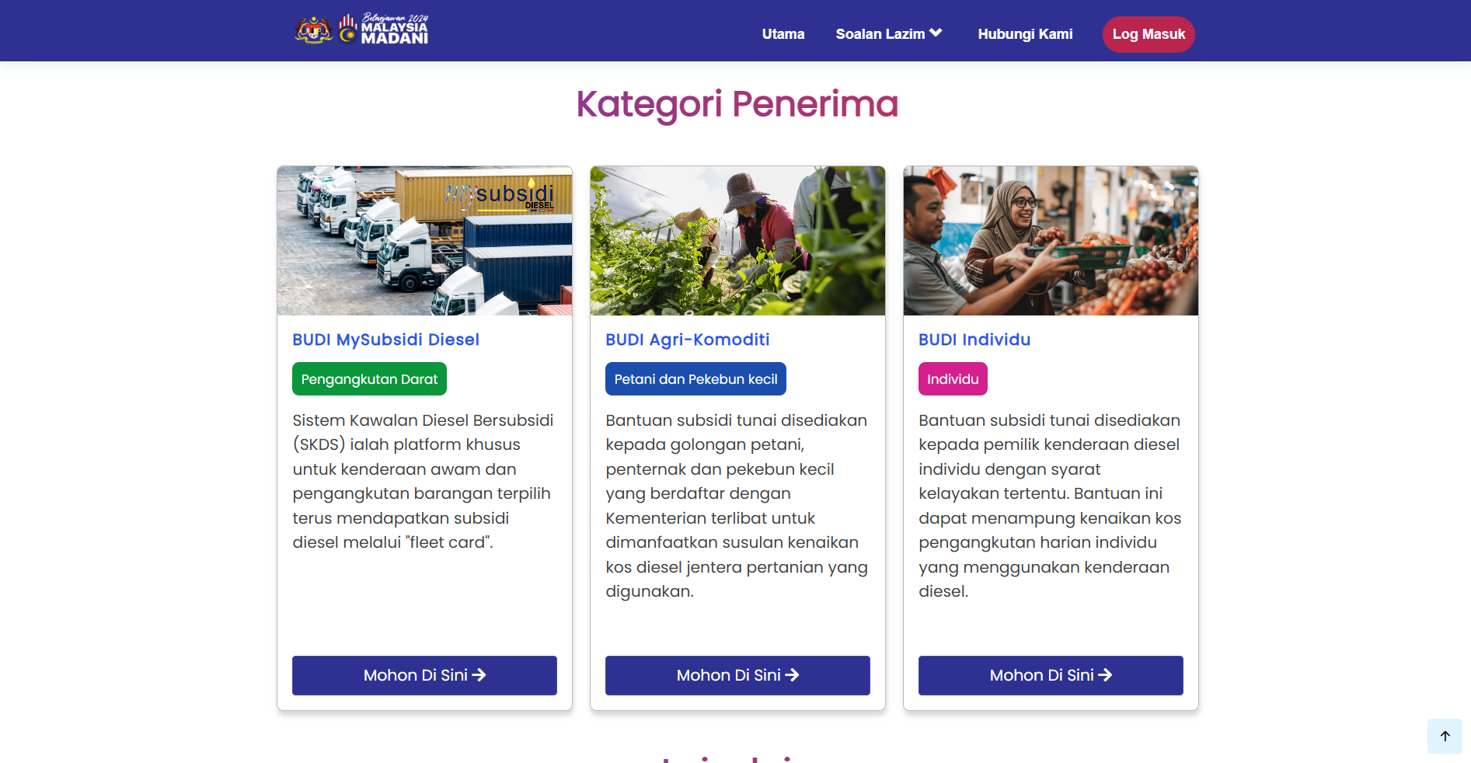
BUDI MYSubsidi Diesel
Layari https://budimadani.gov.my/
Pilih BUDI MySubsidi Diesel.

Slide 8
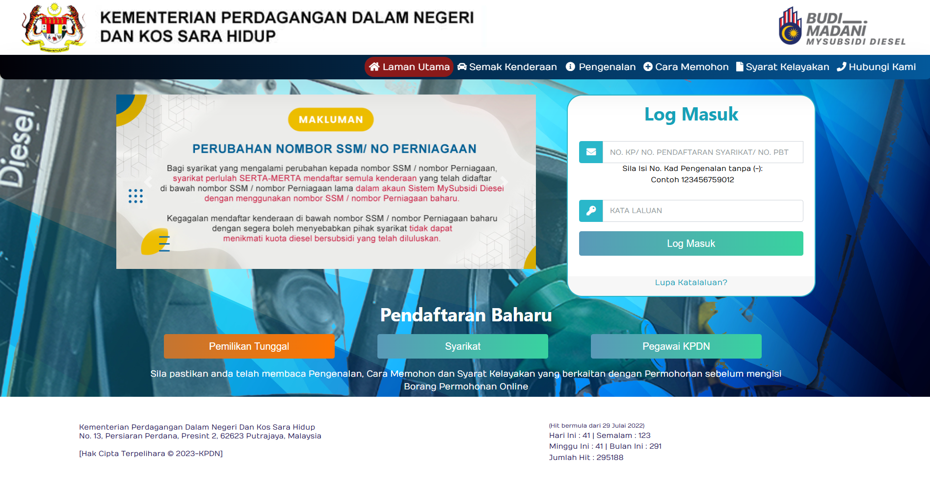
Pilih Pemilikan Tunggal (Individu) atau Syarikat.

Slide 9
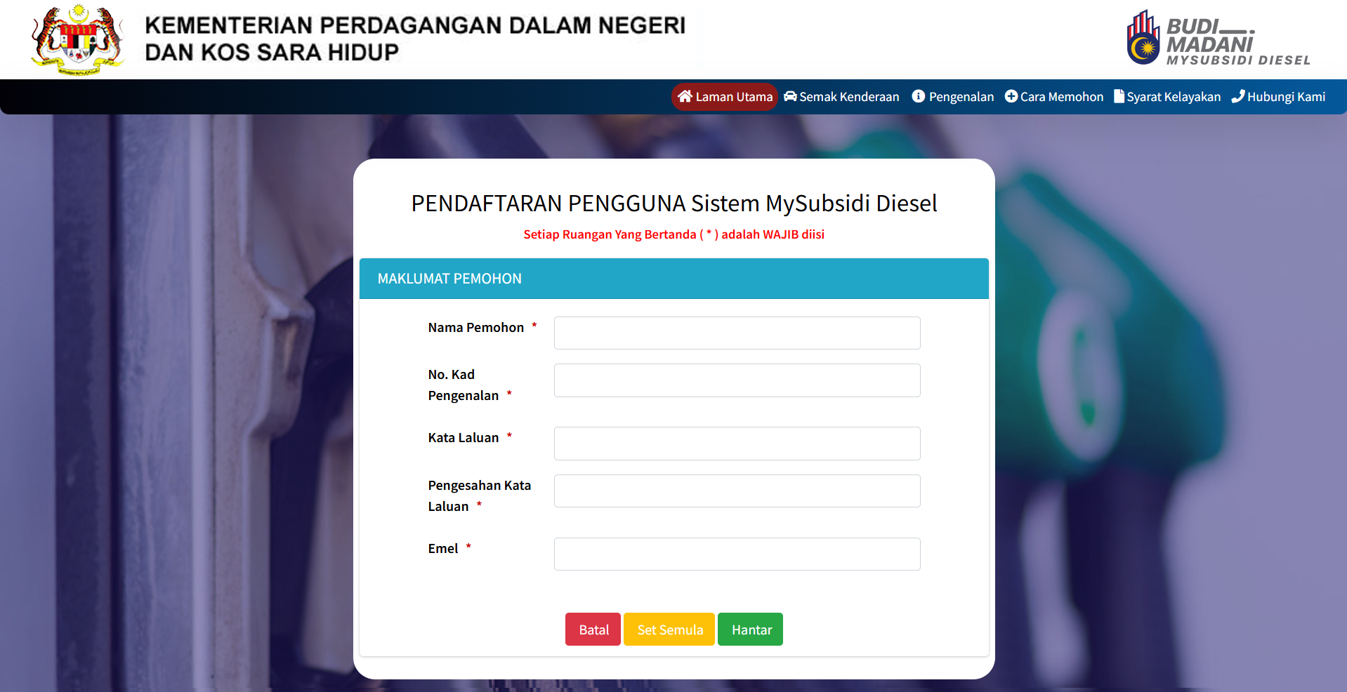
Pemilikan Tunggal (Individu)
Isi maklumat peribadi yang diperlukan.
Klik butang “Hantar”.

Slide 10
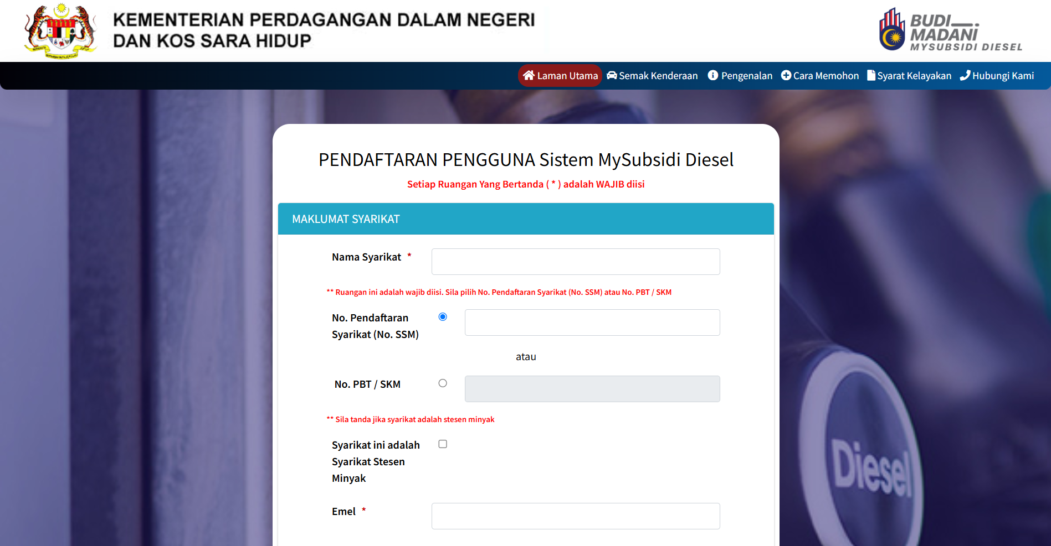
Syarikat
Isi maklumat Syarikat yang diperlukan.
Klik butang “Hantar”.

Slide 11
Log masuk dengan mengisi nombor kad pengenalan/ nombor pendaftaran syarikat dan kata laluan yang telah didaftarkan.
Klik butang “Log Masuk”.

Slide 12
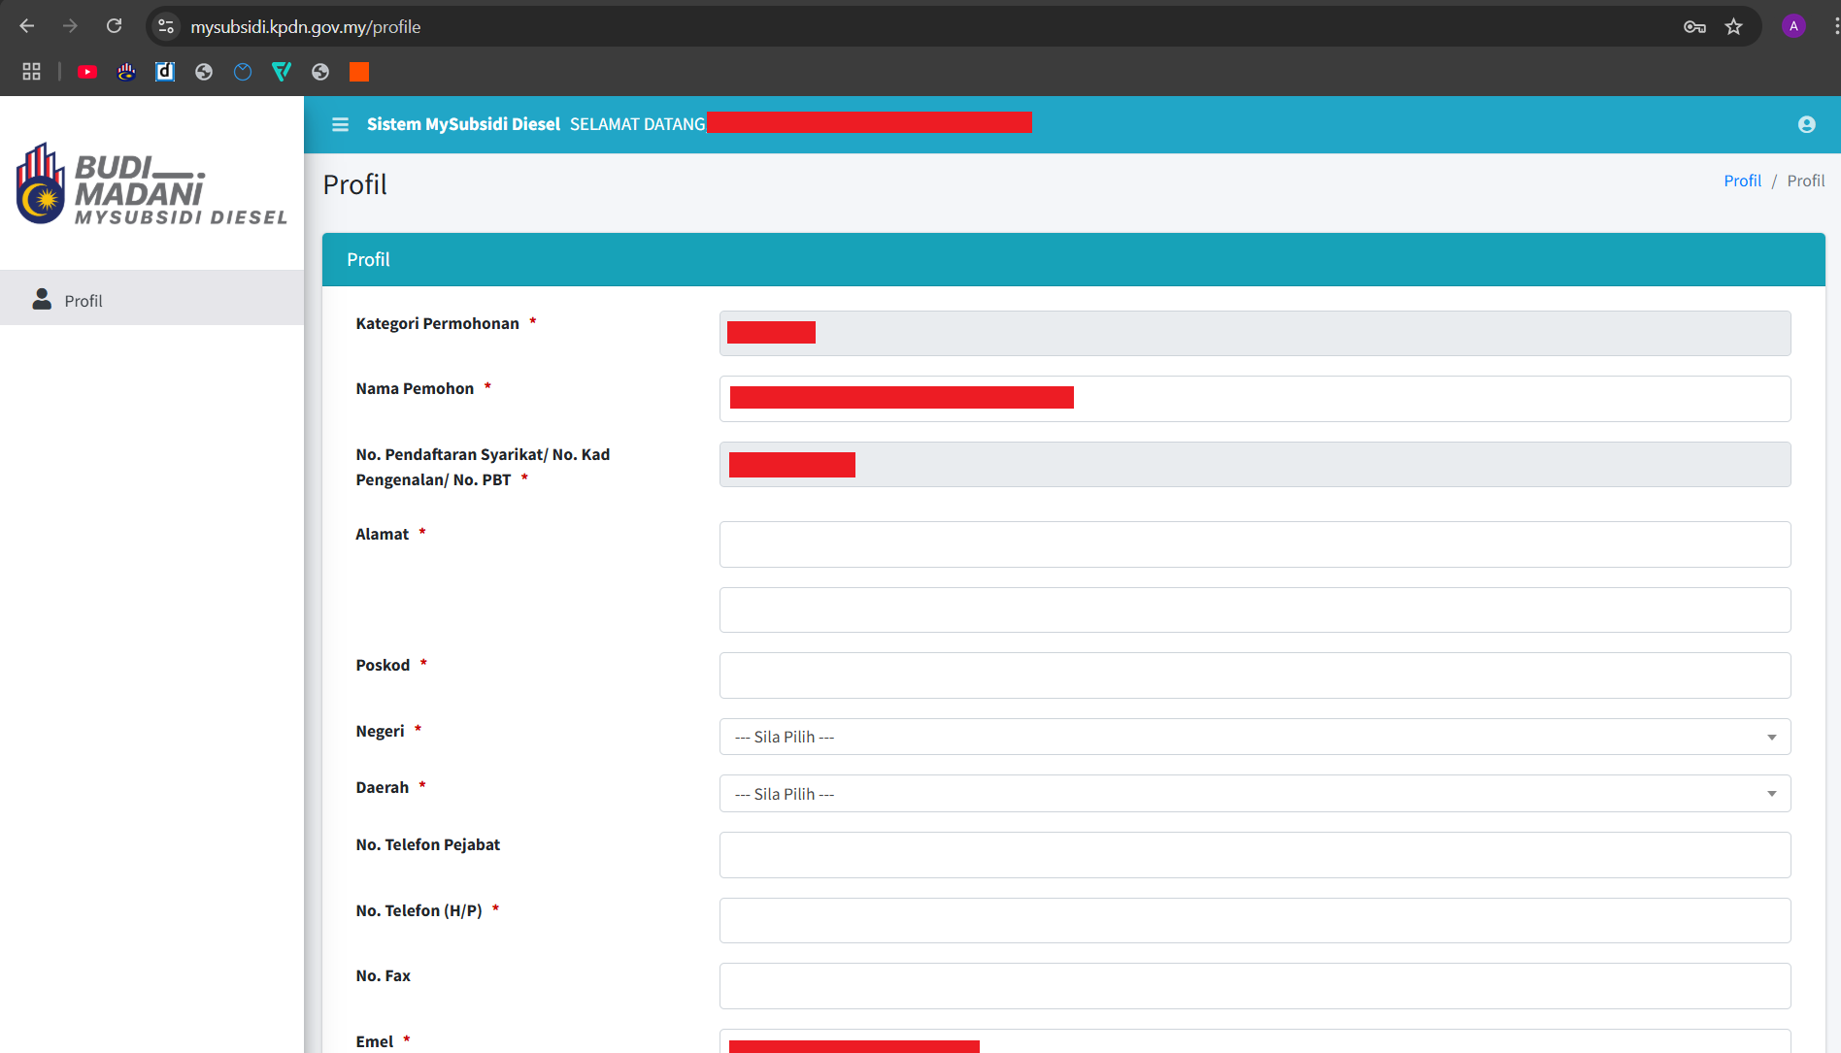
Sila kemaskini maklumat profil untuk rekod simpanan.

Slide 13
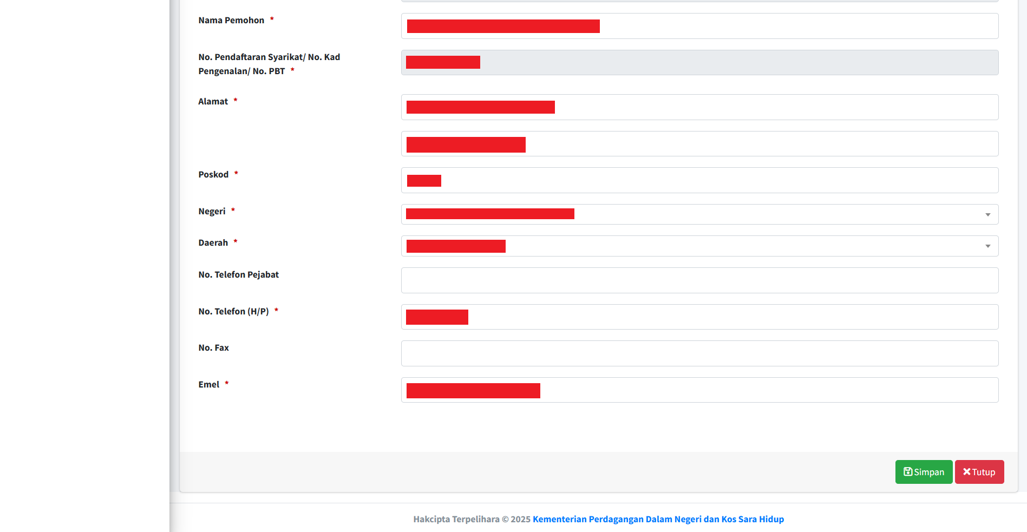
Klik butang “Simpan”.

Slide 14
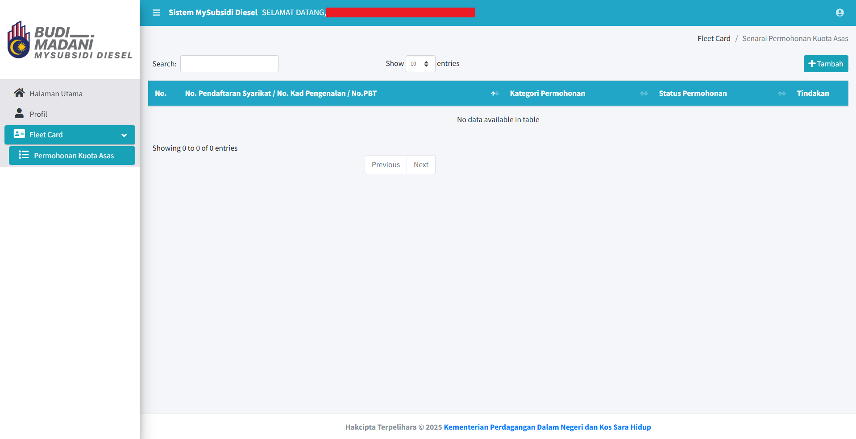
Di panel sebelah kiri, pilih Fleet Card dan klik “Permohonan Kuota Asas”.
Klik butang “Tambah”.

Slide 15
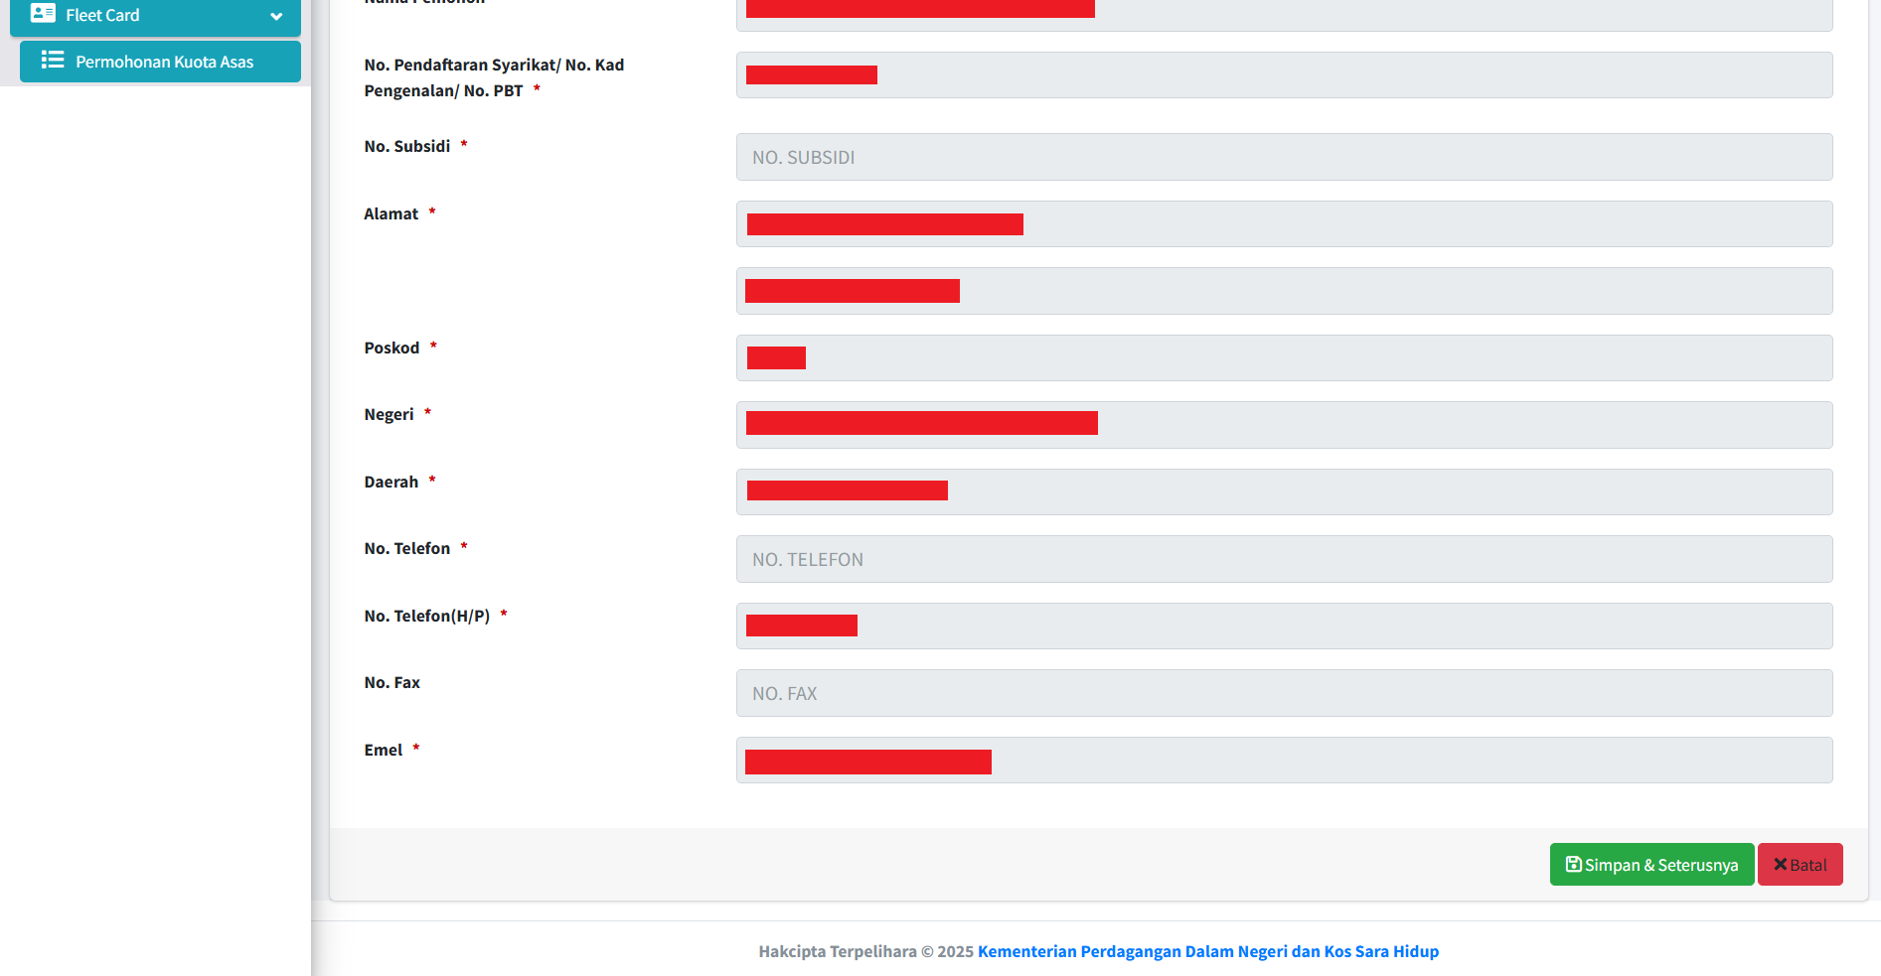
Klik butang “Simpan & Seterusnya”.

Slide 16
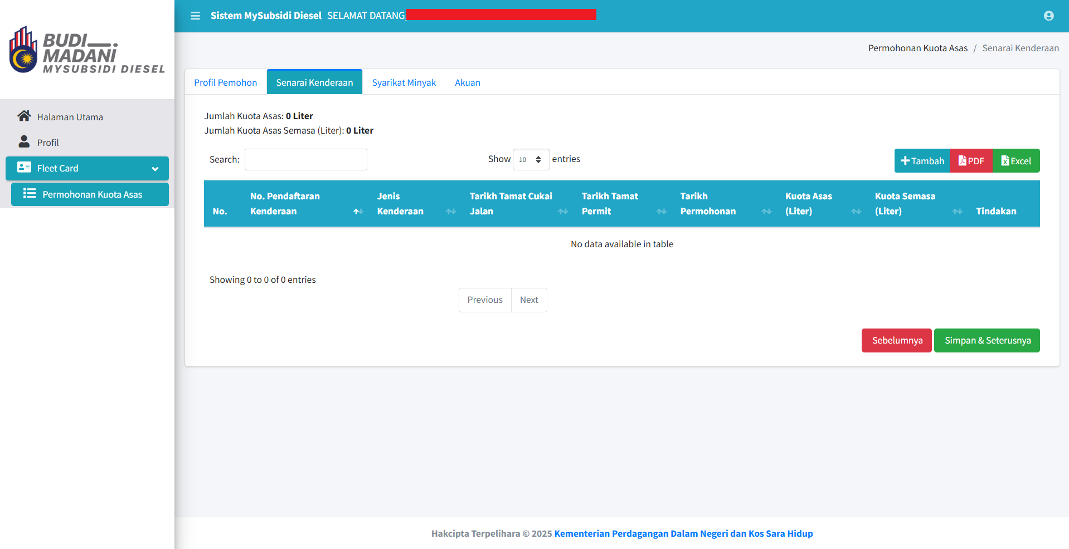
Klik panel “Senarai Kenderaan dan Klik butang “Tambah”.
Isi maklumat kenderaan diesel anda.
Setelah selesai, klik butang “Simpan & Seterusnya”.

Slide 17
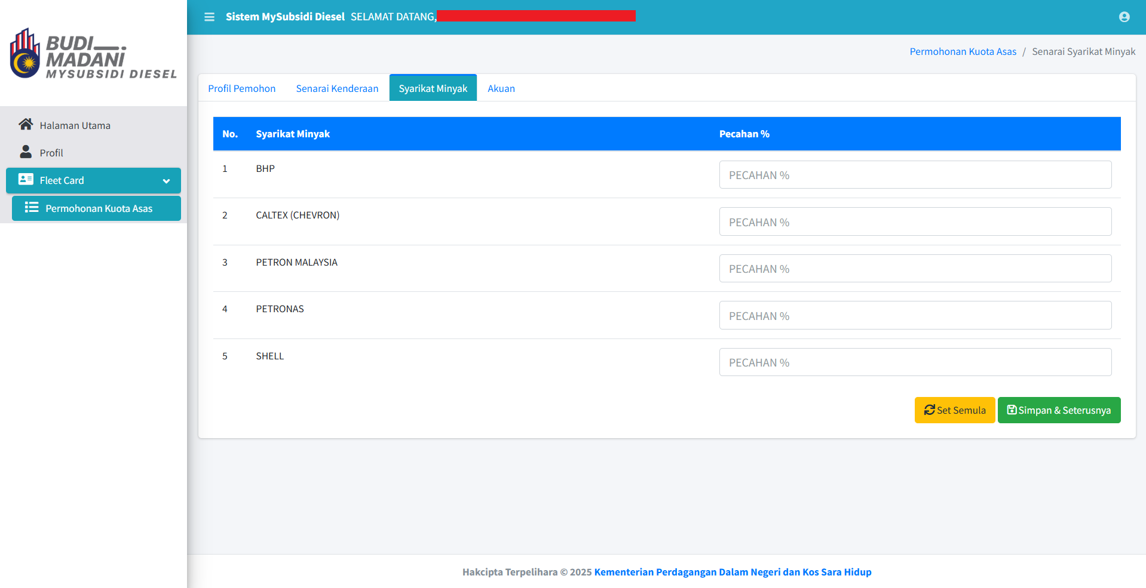
Di panel Syarikat Minyak, sila pilih 3 jenis syarikat minyak yang digunakan dan agihan peratusan (%) bagi setiap syarikat tersebut.
Setelah selesai, sila klik “Simpan & Seterusnya”.

Slide 18
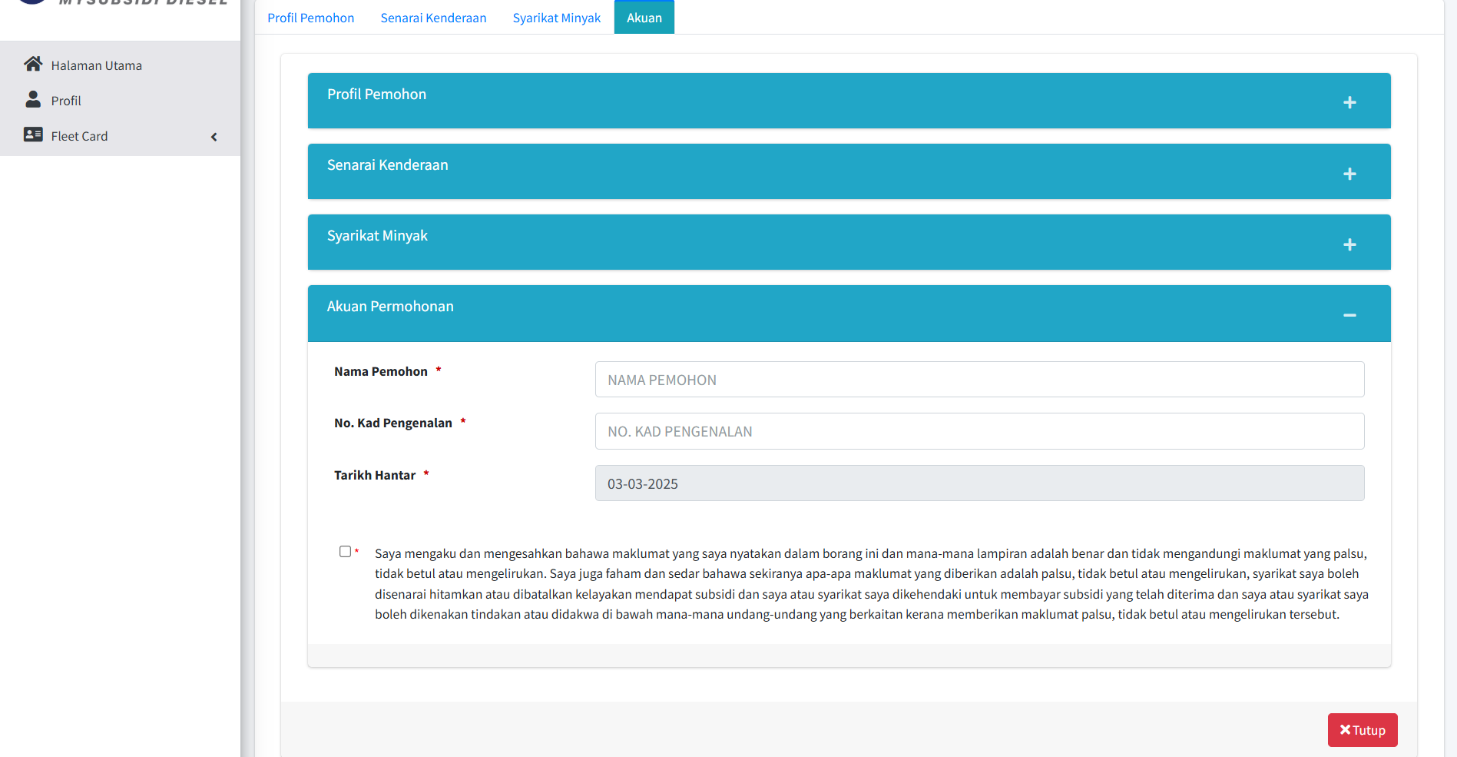
Di panel Akaun, pemohon perlu memasukkan nama dan nombor kad pengenalan, dan juga klik di kotak pengesahan untuk mengesahkan data peribadi.

Slide 19
BUDI Agri-Komoditi & BUDI Individu
Layari https://budimadani.gov.my/
Pilih kategori yang ingin dipohon.

Slide 20
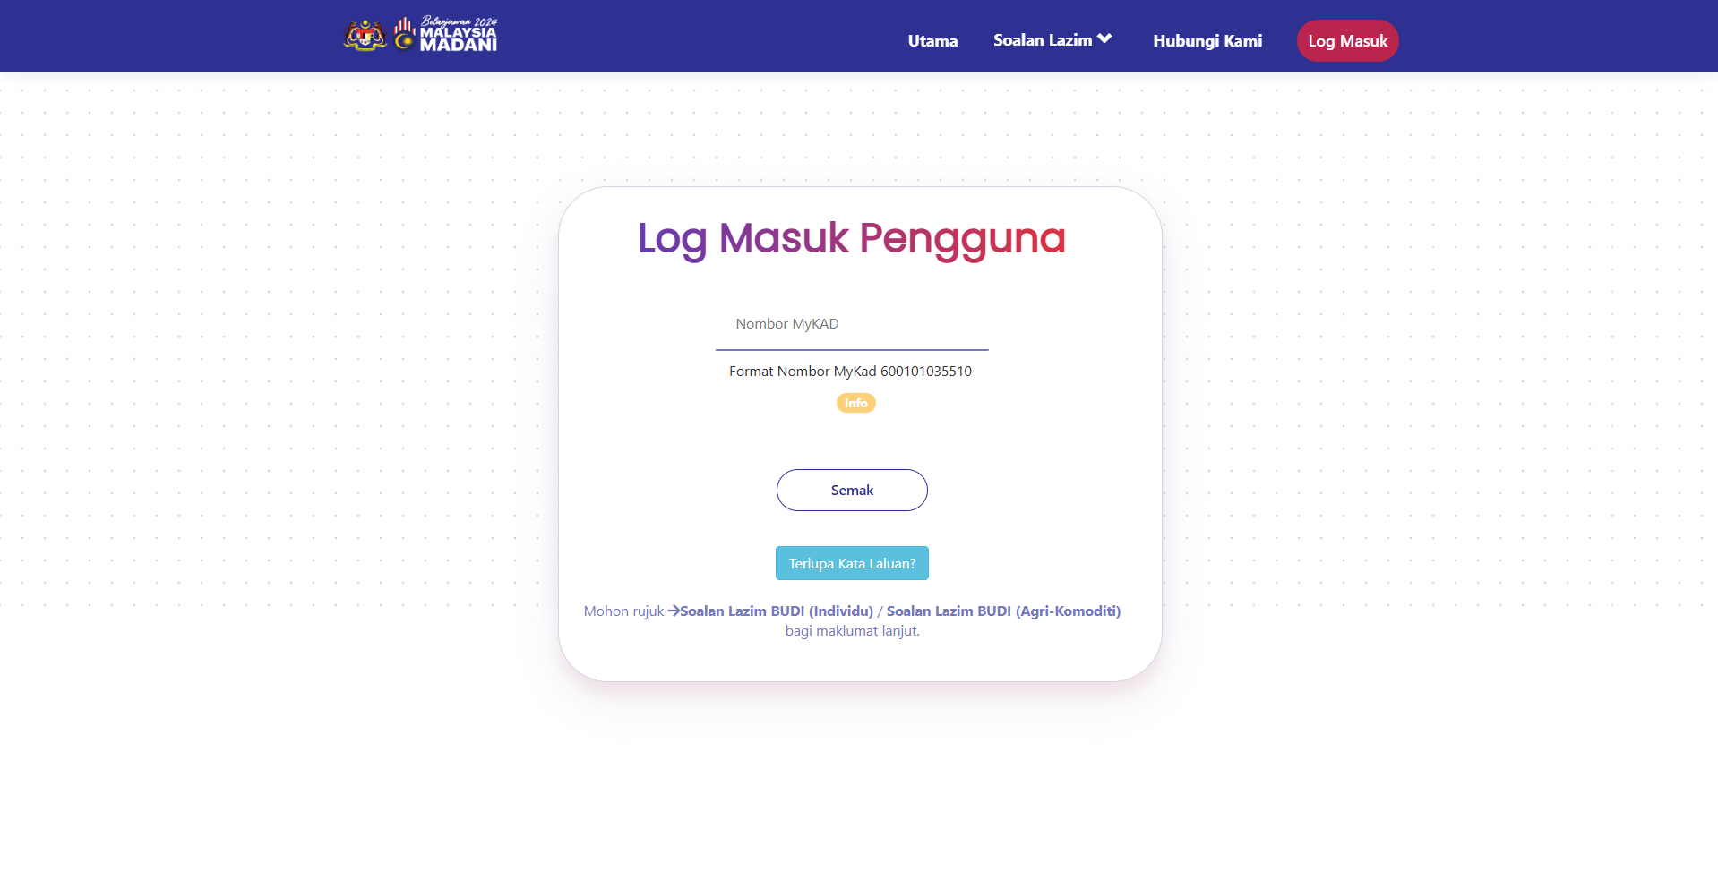
Masukkan nombor kad pengenalan.
Klik butang “Semak”.

Slide 21
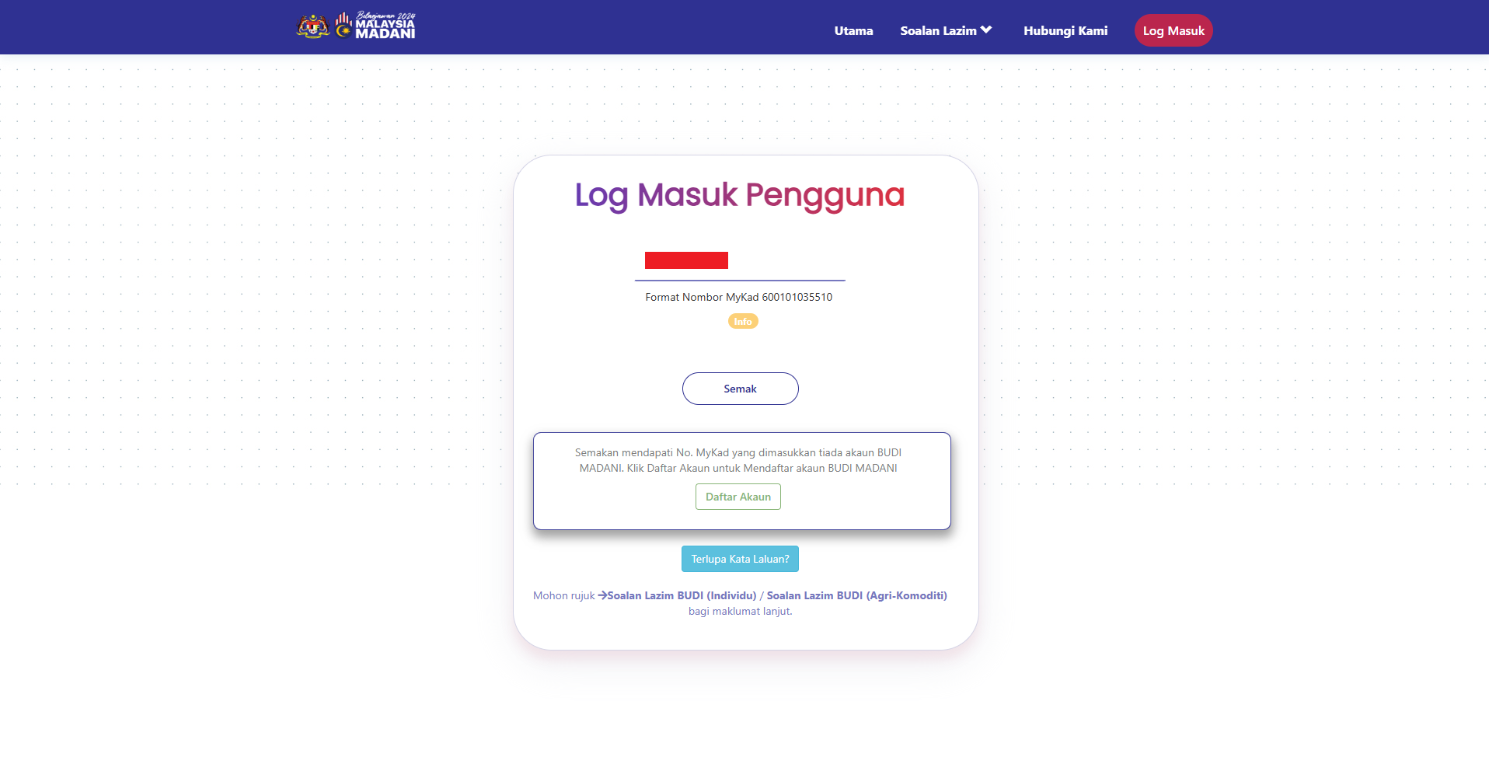
Klik butang “Daftar Akaun”.

Slide 22
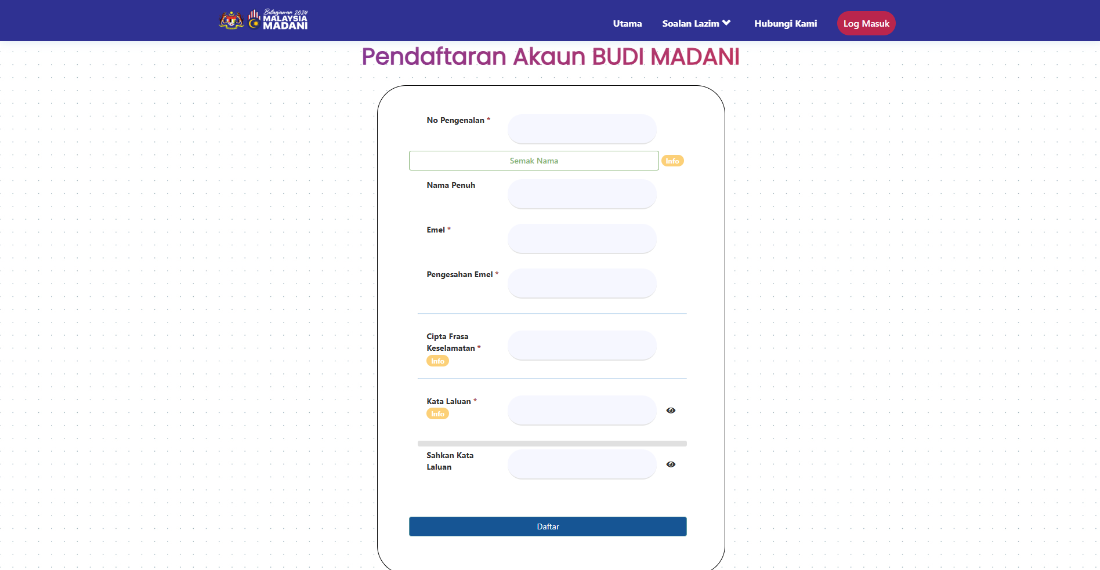
Isi butiran maklumat serta kata laluan.
Klik butang “Daftar”.

Slide 23
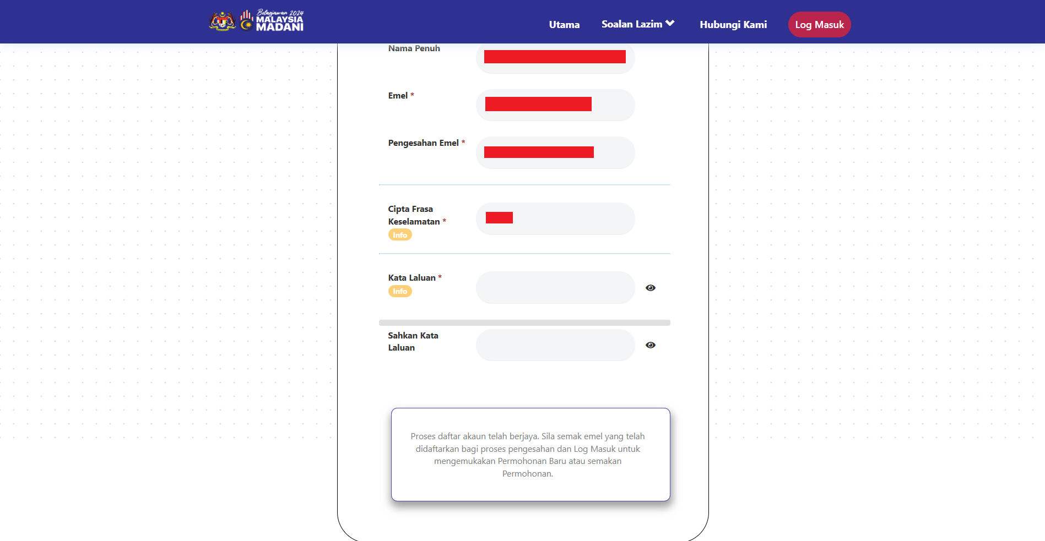
Sekiranya akaun berjaya didaftar, sila sahkan akaun di emel yang didaftarkan.

Slide 24
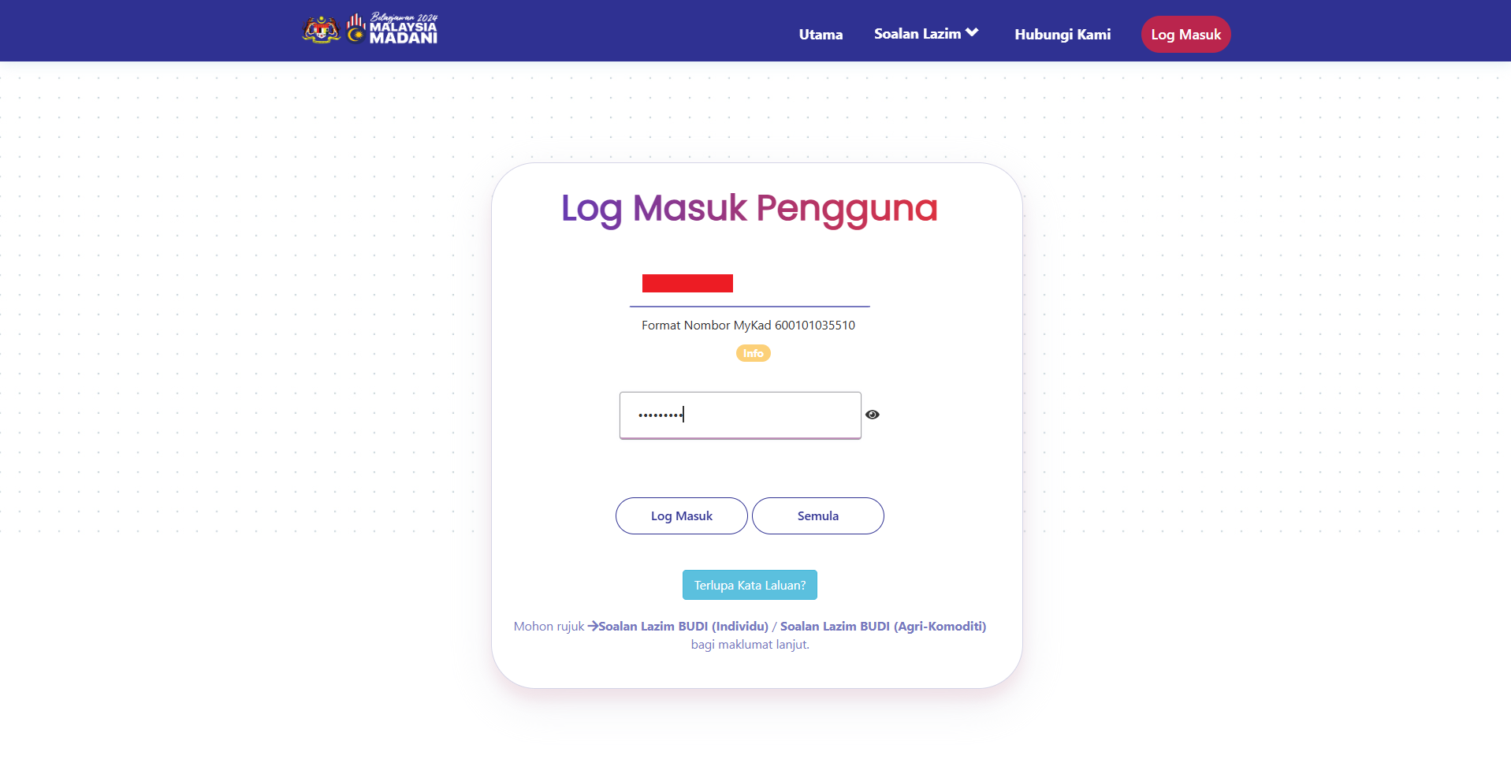
Log masuk semula dan masukkan nombor kad pengenalan serta kata laluan yang didaftarkan.

Slide 25
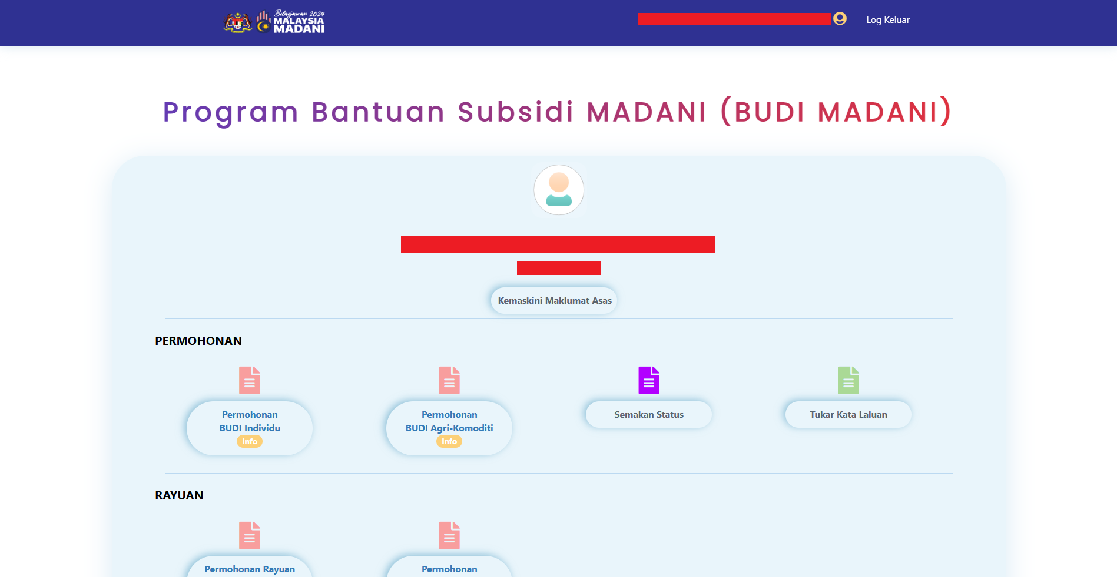
Pilih jenis permohonan yang diinginkan.

Slide 26
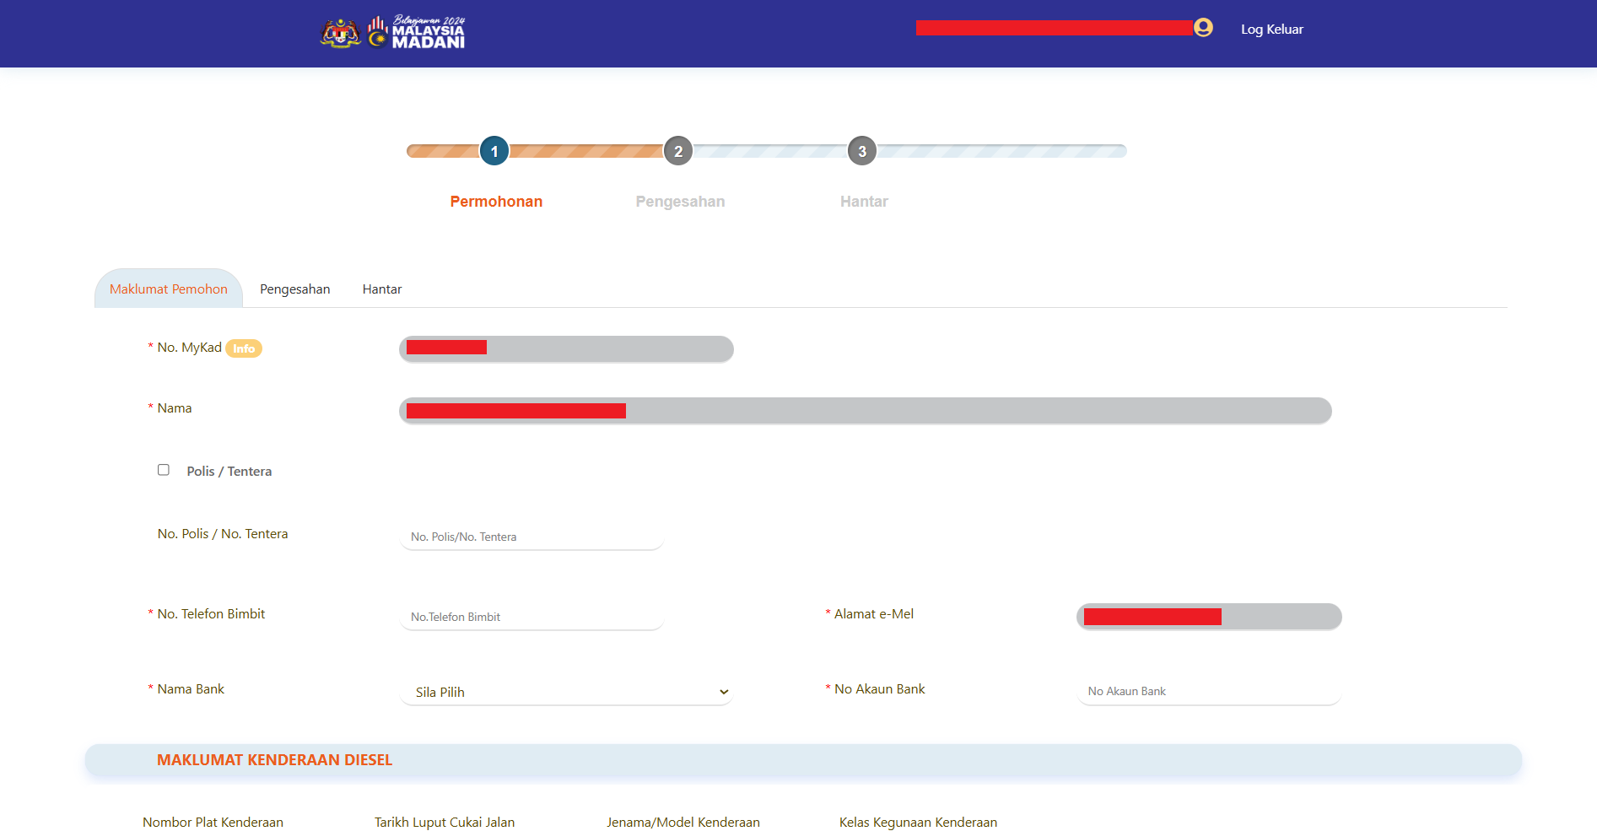
10.1) BUDI Individu
10.1.1) Isi butiran maklumat yang diperlukan dengan tepat dan lengkap.
BUDI INDIVIDU

Slide 27
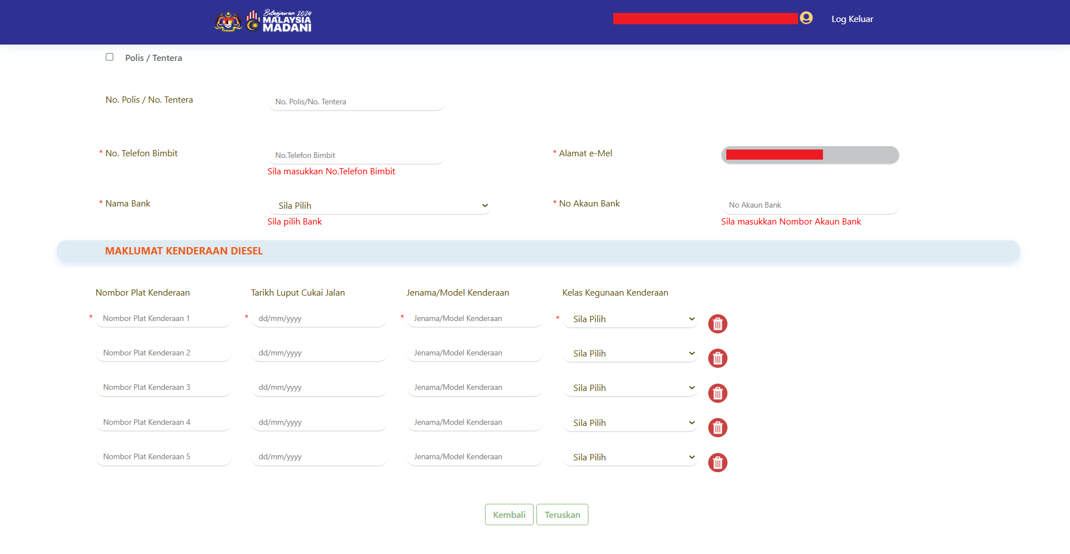
10.1.2) Klik butang “Teruskan”.
BUDI INDIVIDU

Slide 28
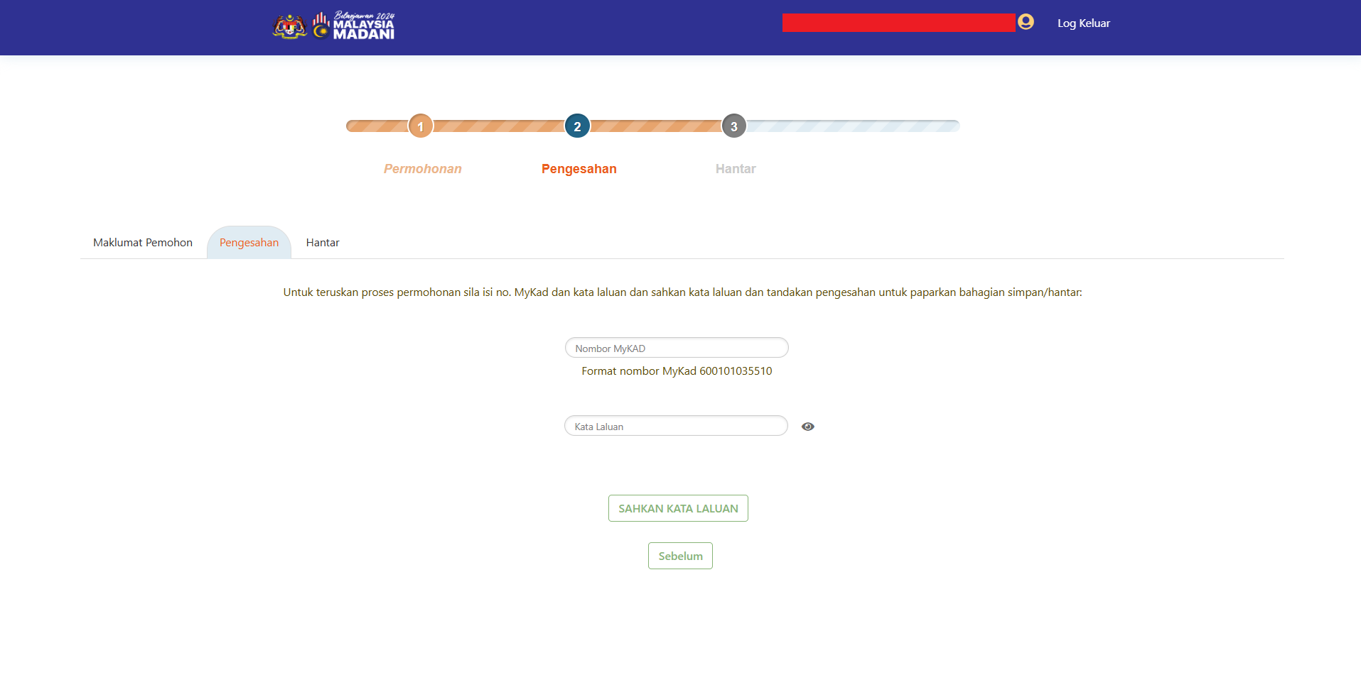
10.1.3) Masukkan nombor kad pengenalan dan kata laluan untuk proses pengesahan.
10.1.4) Di paparan berikutnya, sila tekan butang “Hantar”.
BUDI INDIVIDU

Slide 29
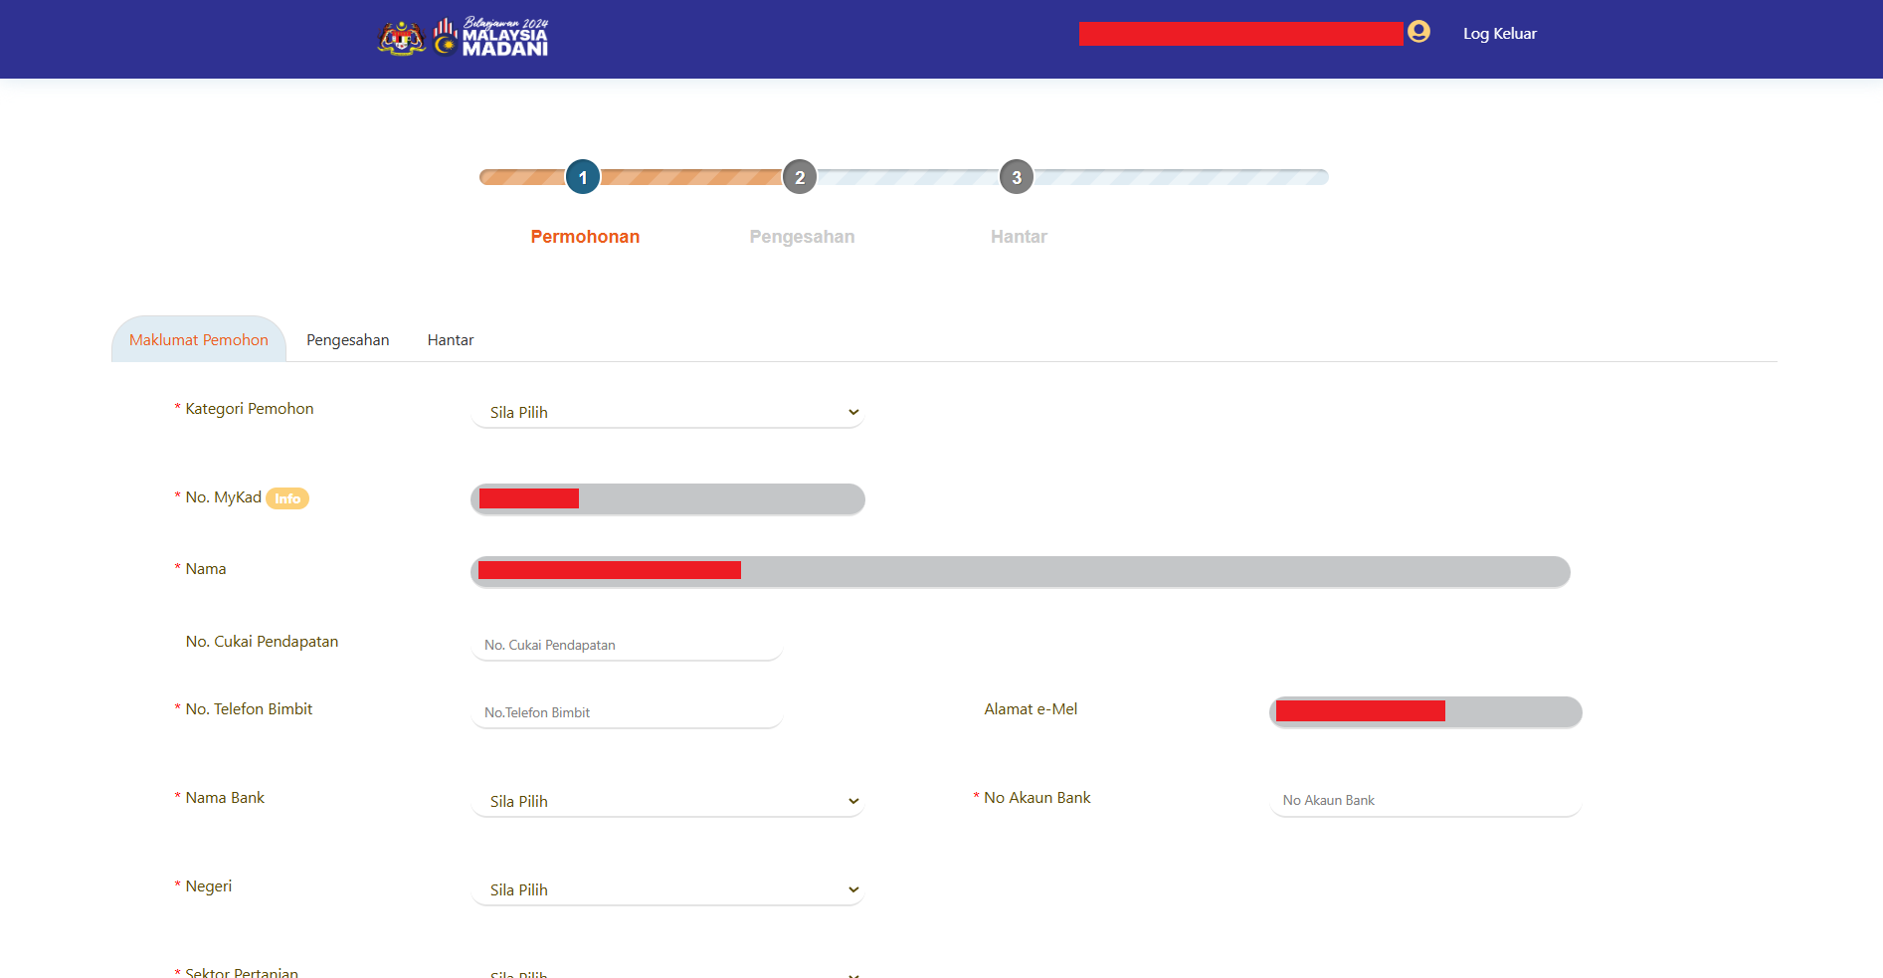
10.2) BUDI Agri-Komoditi
10.2.1) Isi butiran maklumat yang diperlukan dengan tepat dan lengkap.
BUDI AGRI-KOMODITI

Slide 30
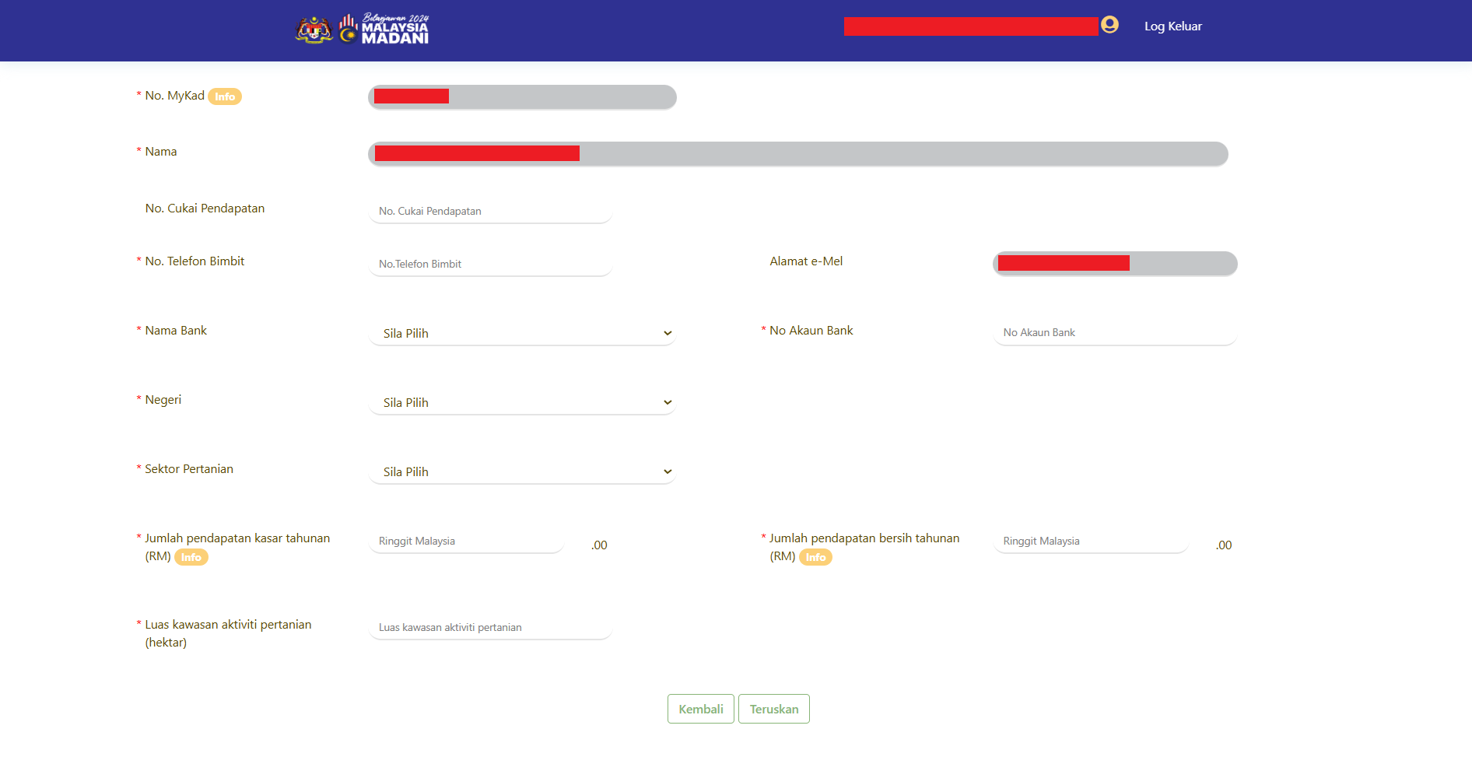
10.2.2) Klik butang “Teruskan”.
BUDI AGRI-KOMODITI

Slide 31
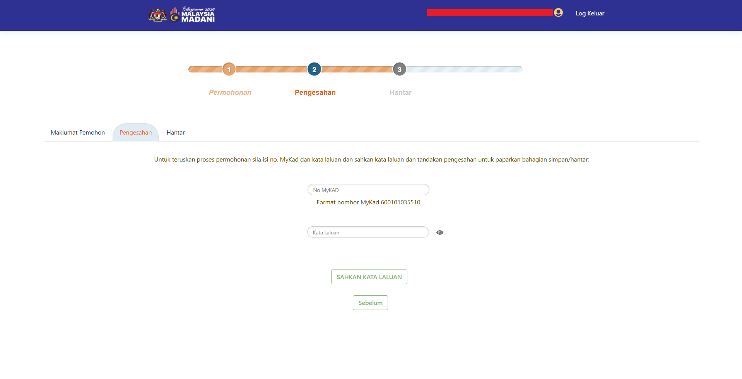
10.2.3) Masukkan nombor kad pengenalan dan kata laluan untuk proses pengesahan.
10.2.4) Di paparan berikutnya, sila tekan butang “Hantar”.
BUDI AGRI-KOMODITI

Slide 32
Dokumen Sokongan
Salinan Kad Pengenalan (MyKad);
Salinan Lesen Kenderaan Motor (Cukai Jalan);
Penyata Pendapatan atau Slip Gaji (Jika Ada);
Geran Kenderaan bagi Permohonan Budi Individu; DAN
Sijil Pendaftaran dengan Kementerian bagi Budi Agri-Komoditi.

Slide 33
Cara Pembayaran
Bantuan akan diagihkan mengikut kaedah seperti berikut :
Pengkreditan ke dalam akaun bank penerima yang berdaftar.
Tuntutan secara tunai di Kaunter Bank Simpanan Nasional (BSN) berhampiran di seluruh Malaysia termasuk Sabah dan Sarawak.
ATAU

Slide 34
Tarikh Pembayaran Subsidi
BUDI Individu:
Berikut adalah jadual tarikh pembayaran subsidi RM200 kepada penerima yang layak.
Januari - Jun 2025
Julai - Disember 2025
Tarikh Permohonan | Tarikh Bayaran
1-31 Jan | 7 Feb (Jumaat)
1-28 Feb | 7 Mac (Jumaat)
1-31 Mac | 11 April (Jumaat)
1-30 April | 9 Mei (Jumaat)
1-31 Mei | 6 Jun (Jumaat)
1-30 Jun | 7 Julai (Isnin)
Tarikh Permohonan | Tarikh Bayaran
1-31 Julai | 8 Ogos (Jumaat)
1-31 Ogos | 8 Sept (Isnin)
1-30 Sept | 8 Okt (Rabu)
1-31 Okt | 7 Nov (Jumaat)
1-30 Nov | 5 Dis (Jumaat)
1-31 Dis | 9 Jan 2026 (Jumaat)

Slide 35
Maklumat Lanjut Dan Bantuan
Maklumat Lanjut dan Bantuan:
Portal rasmi BUDI MADANI dan talian hotline.
MySubsidi Diesel: 03-8084 4566 / mysubsididiesel@kpdn.gov.my/
BUDI Individu: 03-8882 4566 / budimadani@treasury.gov.my/
BUDI Agri-Komoditi: 03-8880 1475 / budiagrikomoditi@kpk.gov.my/

Slide 36
Kesimpulan
BUDI MADANI merupakan komitmen kerajaan memastikan kebajikan rakyat terjamin melalui pengagihan subsidi yang lebih adil dan efisien.
Sila rujuk portal rasmi BUDI MADANI di https://budimadani.gov.my/ bagi mengelak sebarang penipuan.

